Slide 1
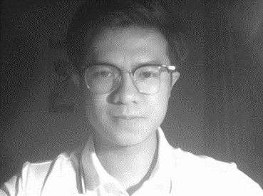

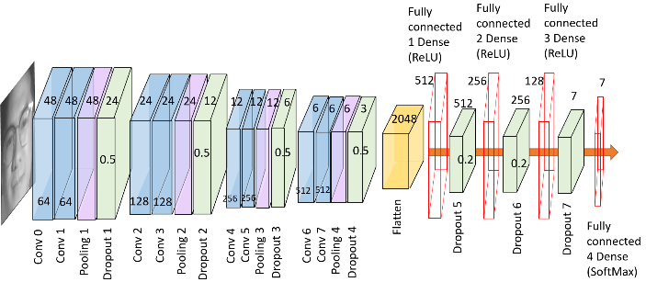
Căn chỉnh
Xoay ảnh
Kết quả
Thay đổi kích thước
Ảnh đầu vào
Nhận diện khuôn mặt

Slide 2
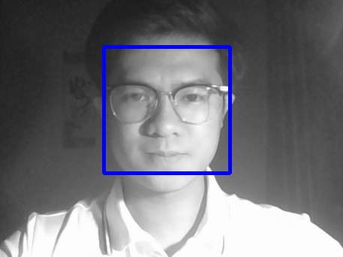


Slide 3
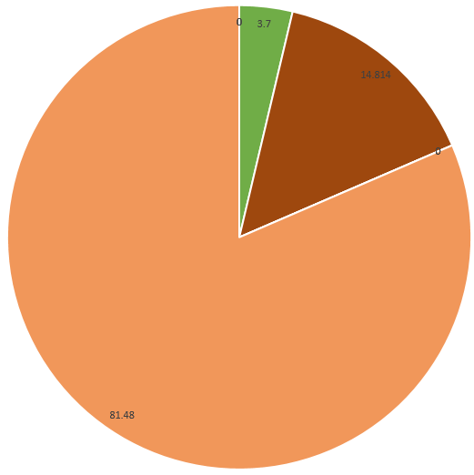

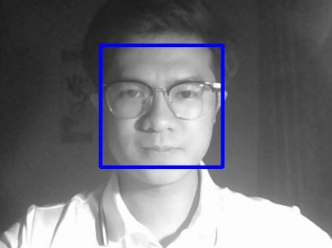
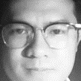
Ảnh đầu vào
Phát hiện khuôn mặt
Tiền xử lý ảnh
Nhận diệncảm xúc
Kết quả đầu ra

